Slide 1


Диагностика пучков тяжелых ионов. Принципы устройства и особенности применения.
Докладчик: Исатов Аскар, ЛЯР
issatov@jinr.ru
Международная школа ускорительной физики: Циклотроны

Slide 2
Введение
Что такое «диагностика пучков»?
- «Глаза» операторов машин, т. е. приборы, которые наблюдают за поведением пучка.
Ускоритель никогда не может быть лучше приборов, измеряющих его производительность!
Что такое работа в области диагностики пучков?
Проектирование, создание и эксплуатация приборов для контроля параметров пучков частиц.
НИОКР для поиска новых или улучшения существующих методов для выполнения новых требований.
Сочетание следующих дисциплин: Прикладная и ускорительная физика; Механическая, электронная и программная инженерия.

Slide 3
Введение
Какие параметры пучков необходимо измерять?
- Интенсивность.
Энергия.
Профиль пучка.
…
Пучки тяжелых ионов можно условно разделить на:
Высокоинтенсивные;
Низкоинтенсивные.

Slide 4
Диагностические устройства ускорителей ЛЯР
Устройство/Ускоритель | ДЦ-280 | У-400 | У-400М | ИЦ-100
Цилиндр Фарадея | + | + | + | +
Внутренние токовые пробники | + | + | + | +
Быстрый токовый трансформатор | + | + | - | -
Люминофор | + | + | + | -
Проволочный профилометр | - | + | - | +
Многоламельный пробник | + | - | - | -
Профилометр по ионизации остаточного газа | + | - | - | -
Секционный монитор потерь пучка | + | + | - | -
Времяпролетная система измерения энергии ионов | + | + | + | +
Мониторы по ВЭЭ | - | + | + | -

Slide 5
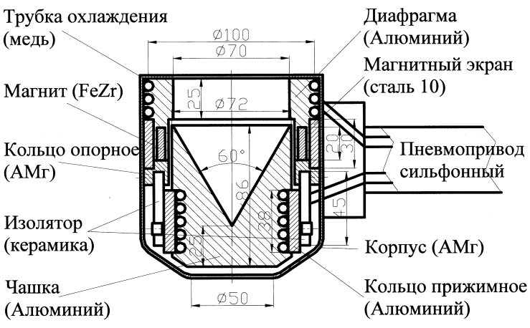
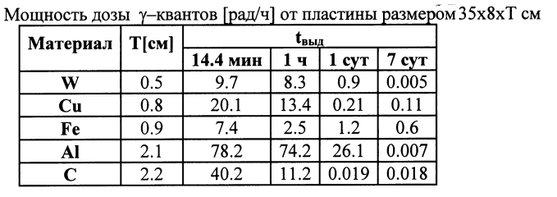
Цилиндр Фарадея
Требования к материалу ЦФ:
Высокая теплопроводность;
Высокая температура плавления;
Минимальная наведенная активность.
I.V. Kalagin et al., “A device for beam current measuring in the channels for transporting external beams of the DC-72cyclotron.” JINR; P9-2002-164.
Notes:
Цилиндр Фарадея (Faraday cup) один из старейших, но до сих пор используемых датчиков интенсивности пучка, основным достоинством которого является высокая точность измерения заряда. В простейшем виде цилиндр Фарадея представляет собой массивный, электрически изолированный электрод, стоящий на пути пучка заряженных частиц электронов, протонов или ионов. Когда пучок частиц поглощается материалом электрода, цилиндр Фарадея оказывается электрически заряженным. К электроду с помощью подводящего провода подключается сопротивление, замыкающее цепь на землю. Таким образом, цилиндр Фарадея является частью замкнутой электрической цепи, состоящей из двух частей вакуумной, в которой носителями заряда являются частицы пучка, и твердотельной, где носителями заряда являются электроны проводимости. При отсутствии потерь заряда электрический ток в проводнике эквивалентен току пучка в вакууме. Ток в проводнике измеряется прецизионным амперметром, включенным непосредственно в цепь, или вольтметром, измеряющим падение напряжения на сопротивлении, замыкающем цепь на землю. Конструкция цилиндра Фарадея определяется требованиями конкретной физической задачи и может быть достаточно сложной, особенно для измерения интенсивности коротких сгустков или пучков высокоэнергетичных частиц. Расчет цилиндра Фарадея проводится с учетом требуемой точности измерения. Главным критерием является допустимая утечка заряда за счет проницаемости цилиндра Фарадея для частиц пучка. Для минимизации утечки в конструкции обычно используют комбинацию легкого (графит, алюминий) и тяжелого (медь, свинец) материалов.

Slide 6
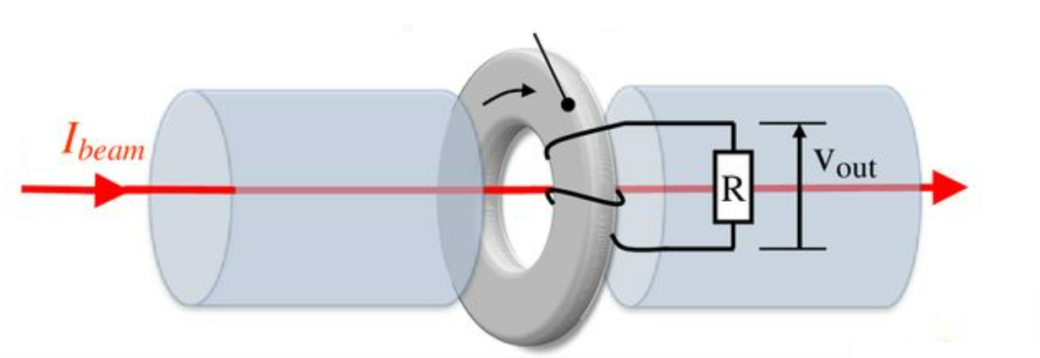
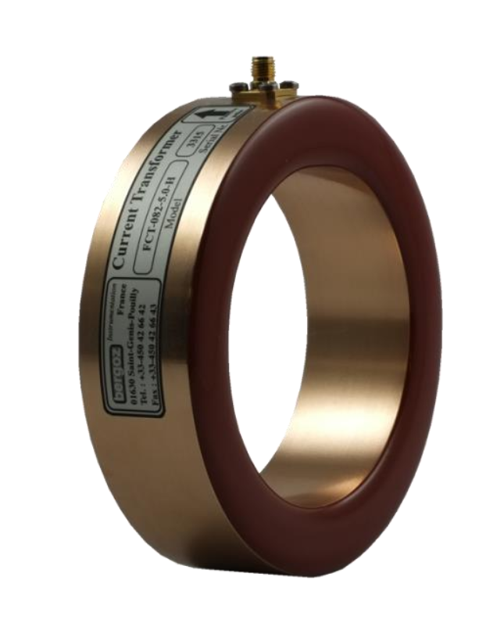
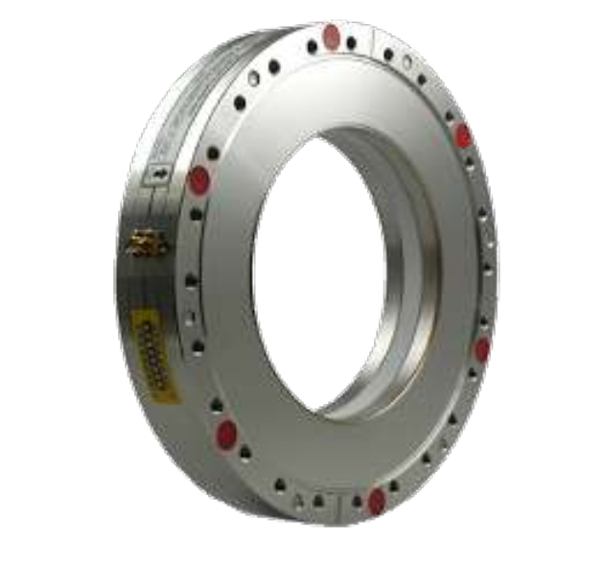
Быстрый токовый трансформатор (FCT)
Быстрый трансформатор — это пассивный трансформатор тока, используемый для неразрушающего измерения импульсного тока пучка. Он состоит из ферритового тороидального сердечника, взаимодействующего с магнитным полем пучка, обмотки для снятия сигнала, защитных экранов от ЭМ помех. Благодаря крутым фронтам получаемого сигнала может использоваться как времяпролетный детектор.

Slide 7
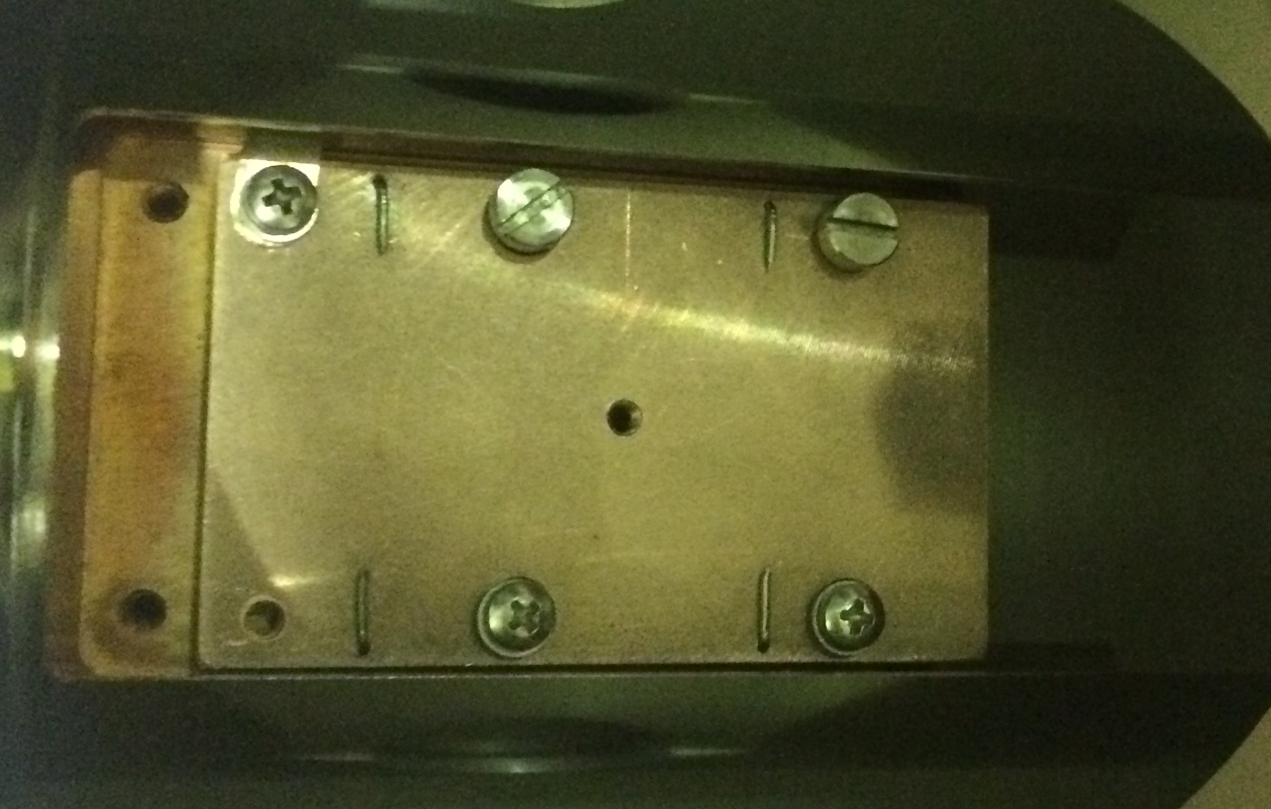
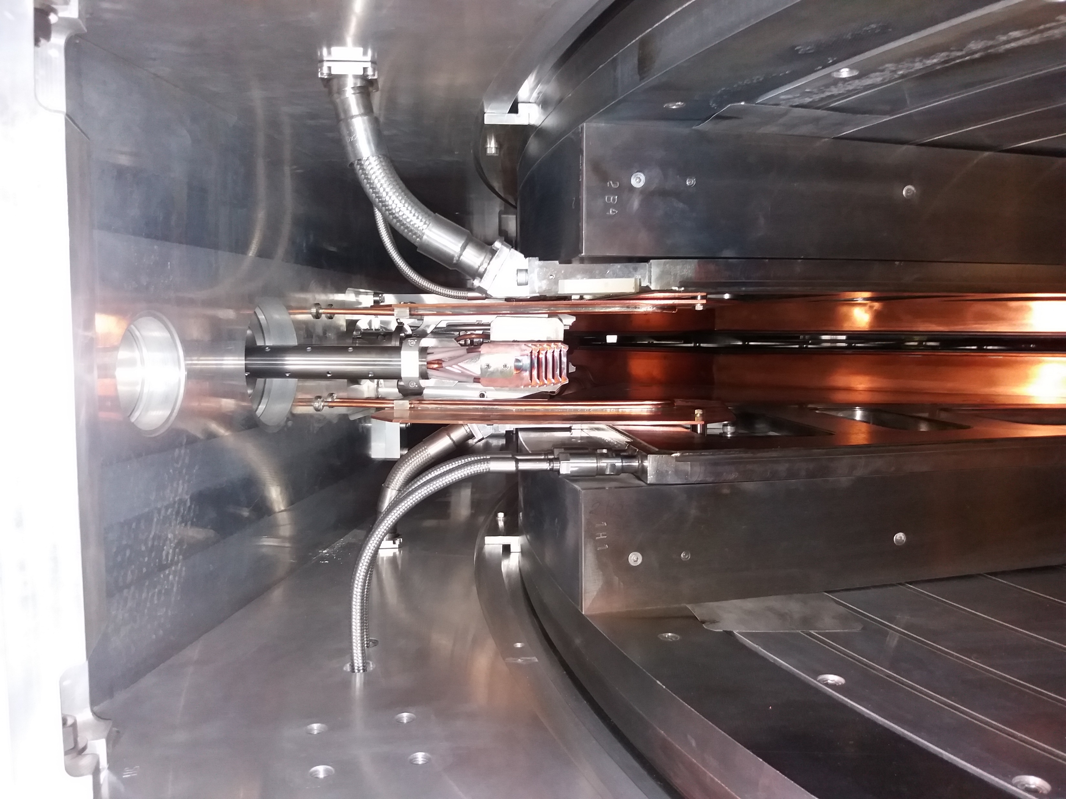
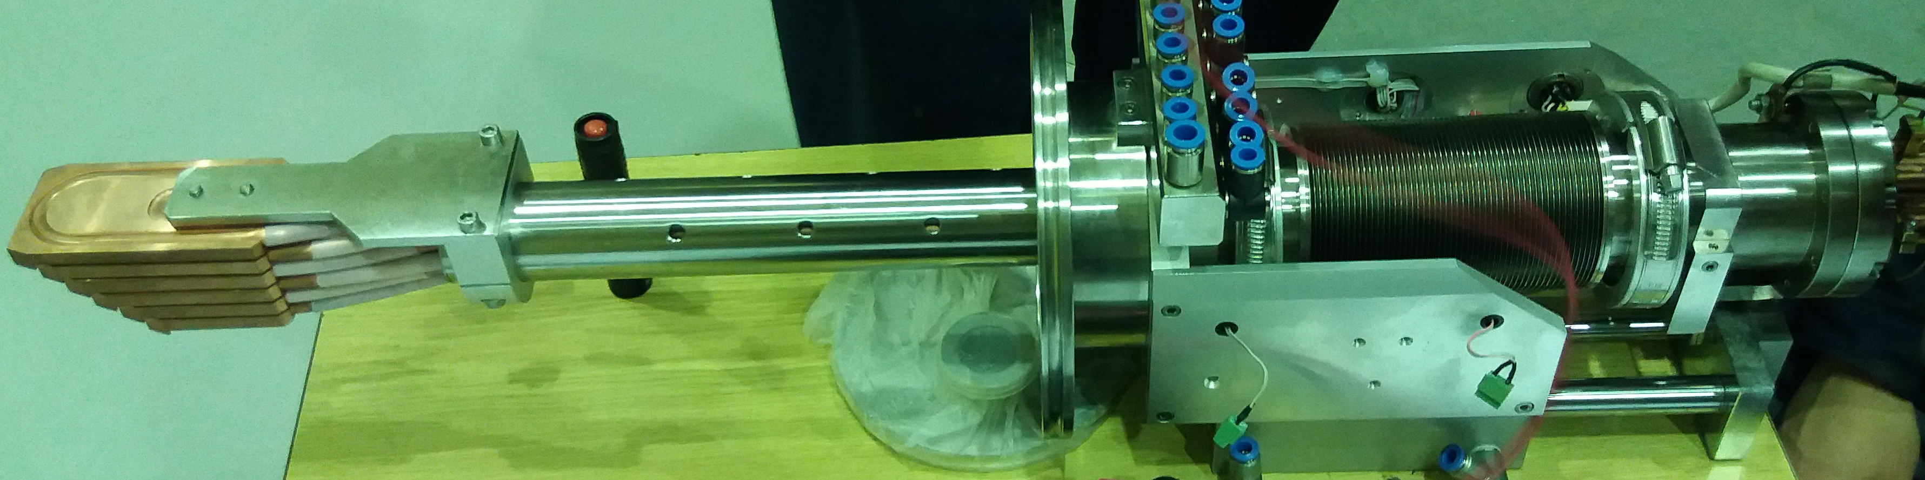
Контроль тока пучка внутри циклотрона
Схема диагностических устройств циклотрона ДЦ-280: 1, 2 – внутренние пробники; 3 – многоламельный пробник; 4 – ЦФ.
Notes:
Для измерения тока пучка ионов внутри циклотрона используются два подвижных зонда. Один ставится перед входом в дефлектор, второй диаметрально противоположен. Они обозначают PR2 и PR1 соответственно. Радиус перемещения зонда составляет от 263 до 1800 мм. Он имеет систему водяного охлаждения и позволяет принимать ионные пучки мощностью до 1500 Вт. Для перемещения используется система линейного перемещения, основанная на серводвигателе с редуктором. Это дает точность положения лучше их 0,5 мм. Для отделения вакуумной части используется специальный пластинчатый сильфон с большой рабочей длиной. Кроме того, имеются скользящие уплотнения для перемещения головки зонда в шлюз. Это дает нам возможность оперативного обслуживания, кроме того, мы можем поместить на головку зонда фольгу для запечатления формы луча. Диагностическая головка помещена в заземленный экран для защиты от радиопомех. Головка зонда имеет специальную форму с бортиками, которые препятствуют перемещению электронов от диагностической части к основному экрану. Высота бортов 4 мм. Эти борта и сильное вертикальное магнитное поле исключают погрешность от получения заряда при перемещении вторичных электронов от диагностической головки к заземляющему экрану.
Подвижный многопластинчатый зонд используется для контроля траектории луча между дефлектором и магнитным каналом. Имеет 5 ламелей шириной 5 мм и одну по внешнему радиусу шириной 25 мм. Мы можем поставить зонд на траекторию луча с помощью пневматического привода. Зависимость между положением ламели и интенсивностью пучка дает нам информацию о месте и размере ионного пучка после дефлектора. Схема элементов диагностики циклотрона представлена ​​на рис. 2.

Slide 8
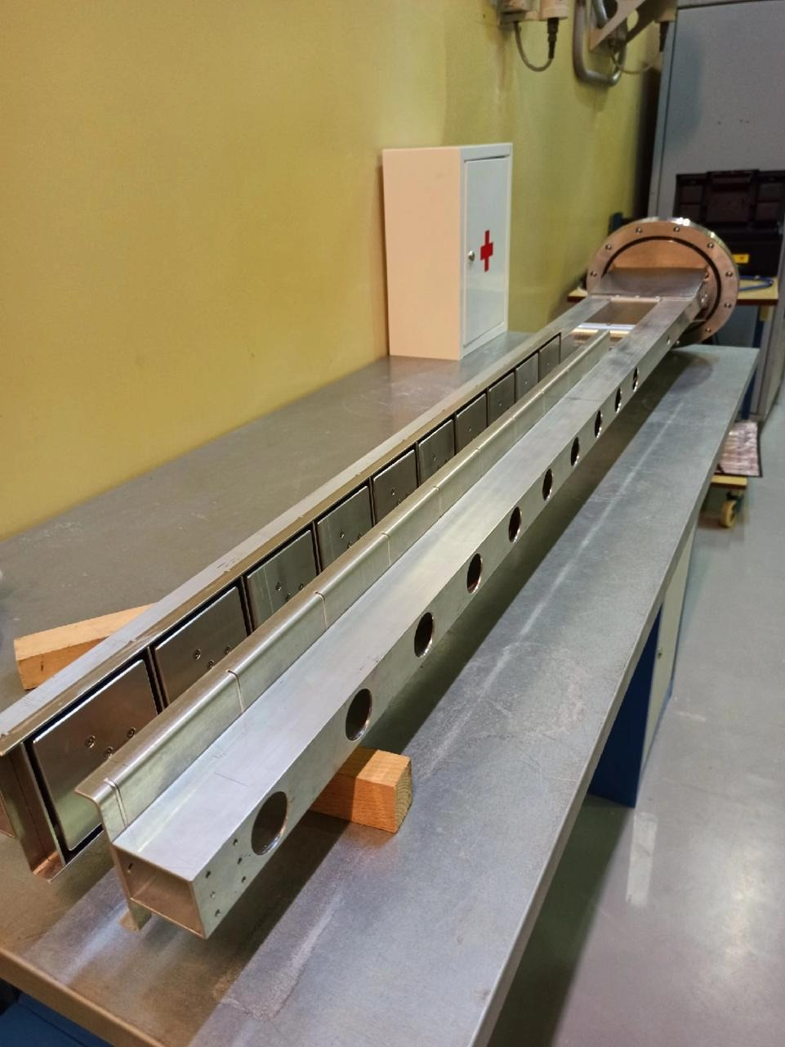
Контроль фазового сдвига
V.A. Semin et al., “THE EXPERIMENTAL RESEARCH OF CYCLOTRON DC-280 BEAM PARAMETER.” RuPAC2021, P. 102-104.
Notes:
Для анализа фазового сдвига при ускорении была создана специальная система. Она основана на десяти
парах емкостных Pick-up электродов. Она размещена в специальном
держателе внутри циклотрона. Пара электродов расположена сверху и снизу медианной плоскости. Схема
места системы в циклотроне представлена ​​на рис. 3. Используется фильтр второй гармоники для разделения полезного сигнала. Сравнивая сигналы, получаем сдвиг во времени перемещения пучка пучка по разным радиусам. После калибровочных поправок получаем информацию о фазовом
перемещении при ускорении. Аналогично, сравнивая сигналы с двух электродов из одной пары, можно оценить сдвиг траектории пучка от
медианной плоскости. Но для этого требуется высокая точность размещения системы и контроль идентичности электродов в паре.

Slide 9
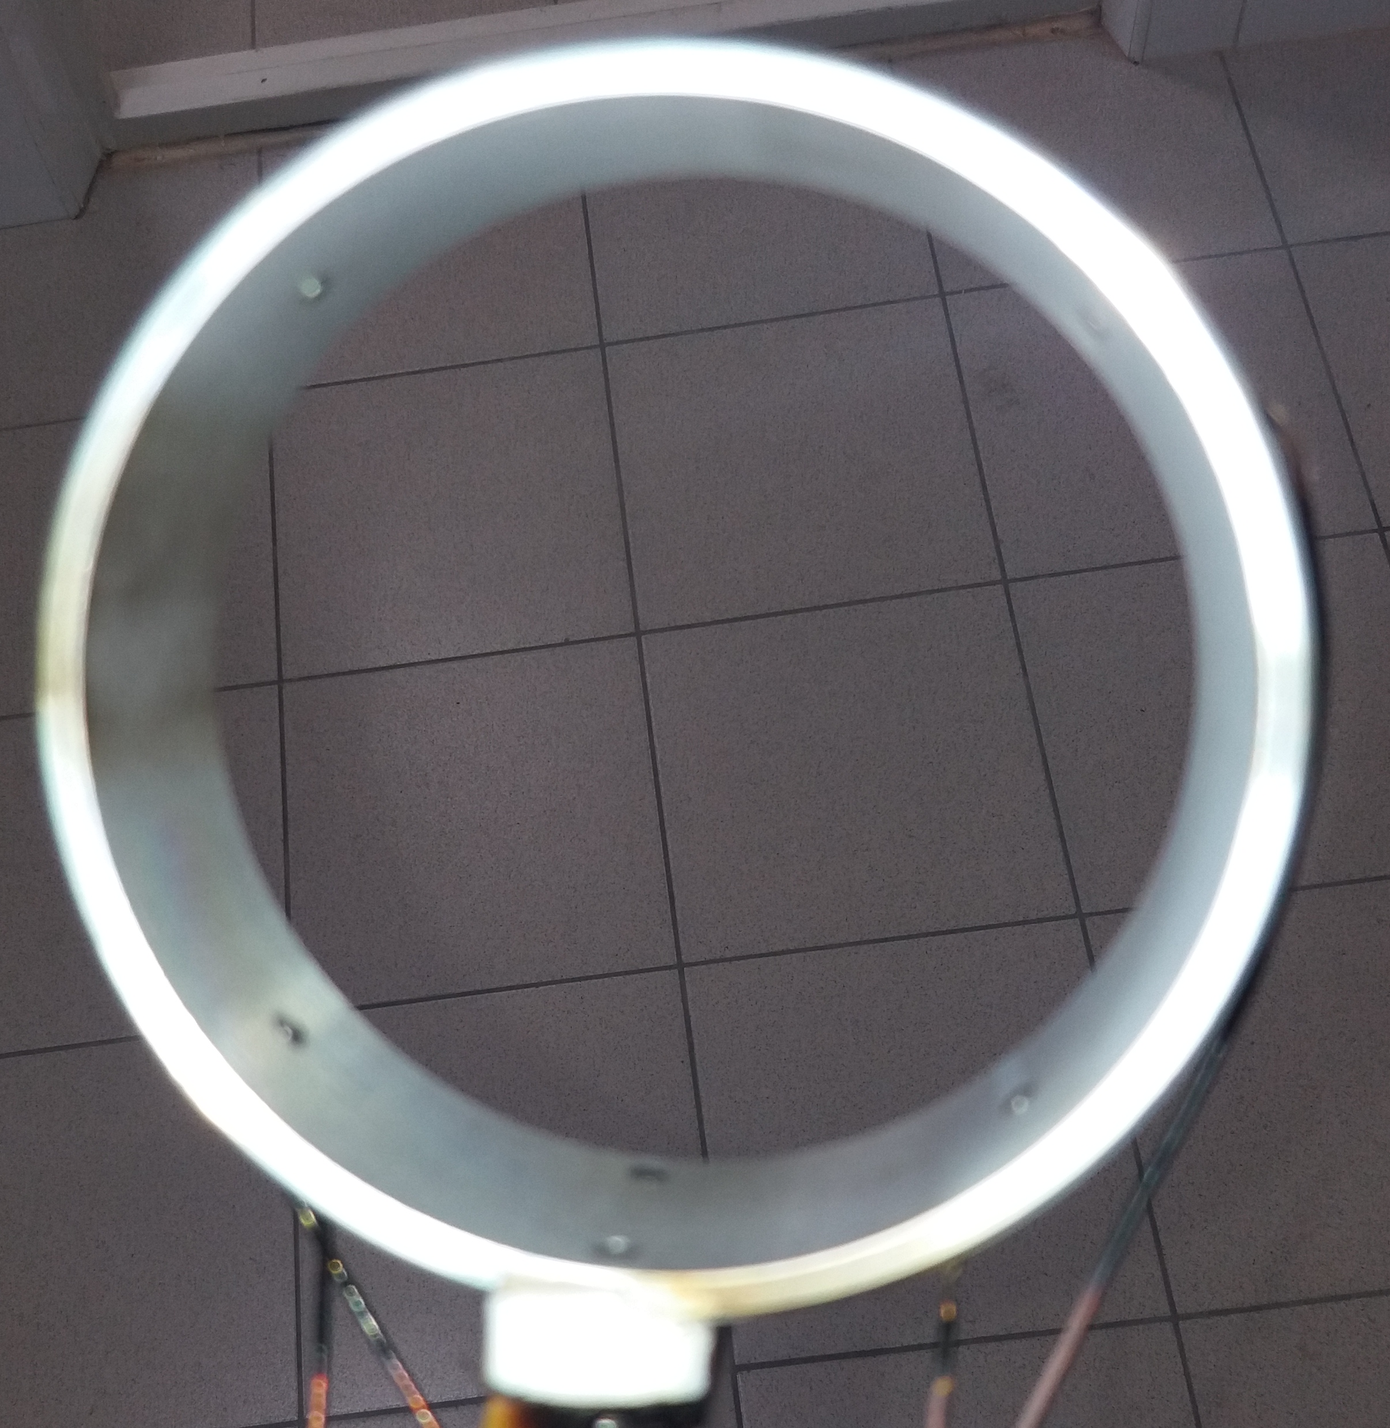
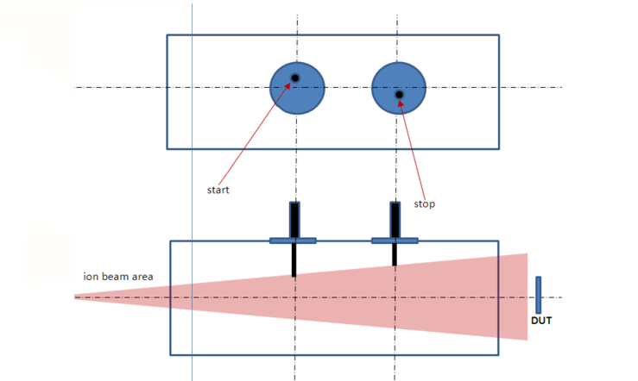
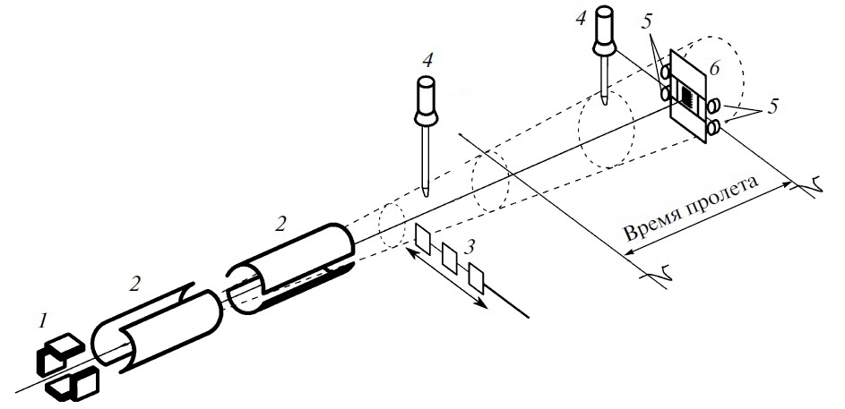
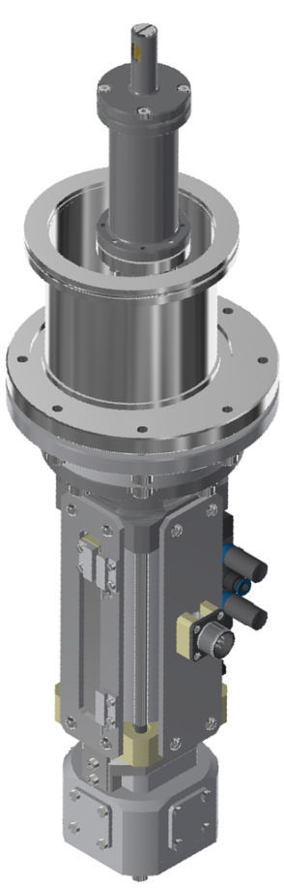
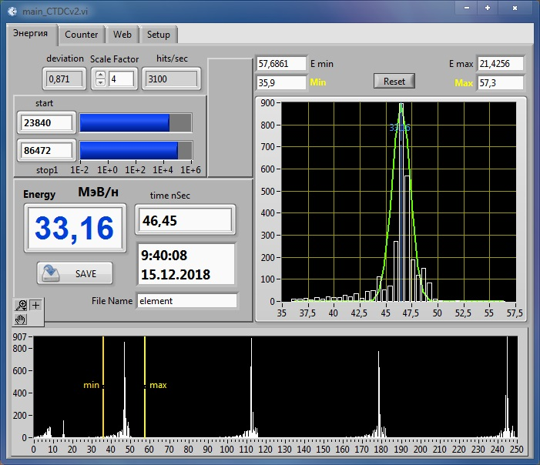
Измерение энергии ионов времяпролетным методом
(МэВ/нуклон), где
- удельная скорость ионов

Slide 10
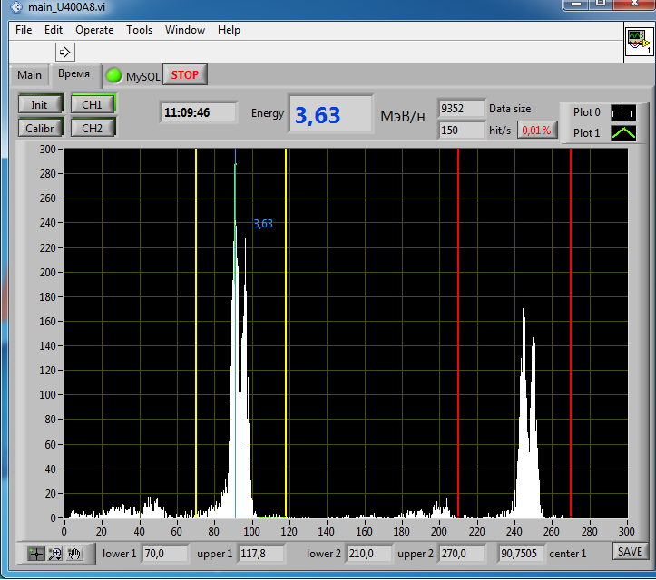
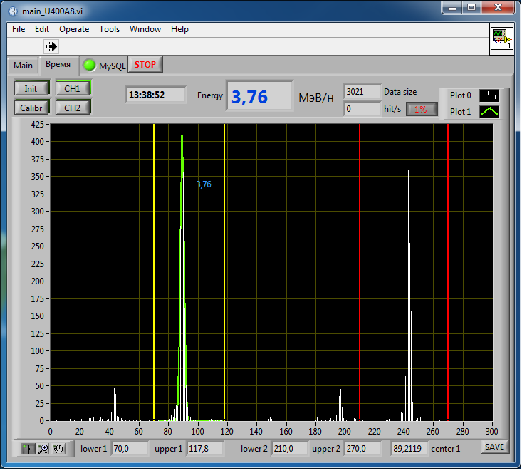
Измерение энергии ионов времяпролетным методом

Slide 11
Профиль пучка
В зависимости от исходных параметров ускоренного пучка тяжелых ионов его профиль измеряется/контролируется различными способами. Самыми распространенными методами являются:
Люминофоры;
Проволочные профилометры;
Падовые детекторы;
Ионизационные детекторы;
Сцинтилляционные детекторы.

Slide 12
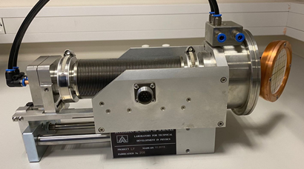
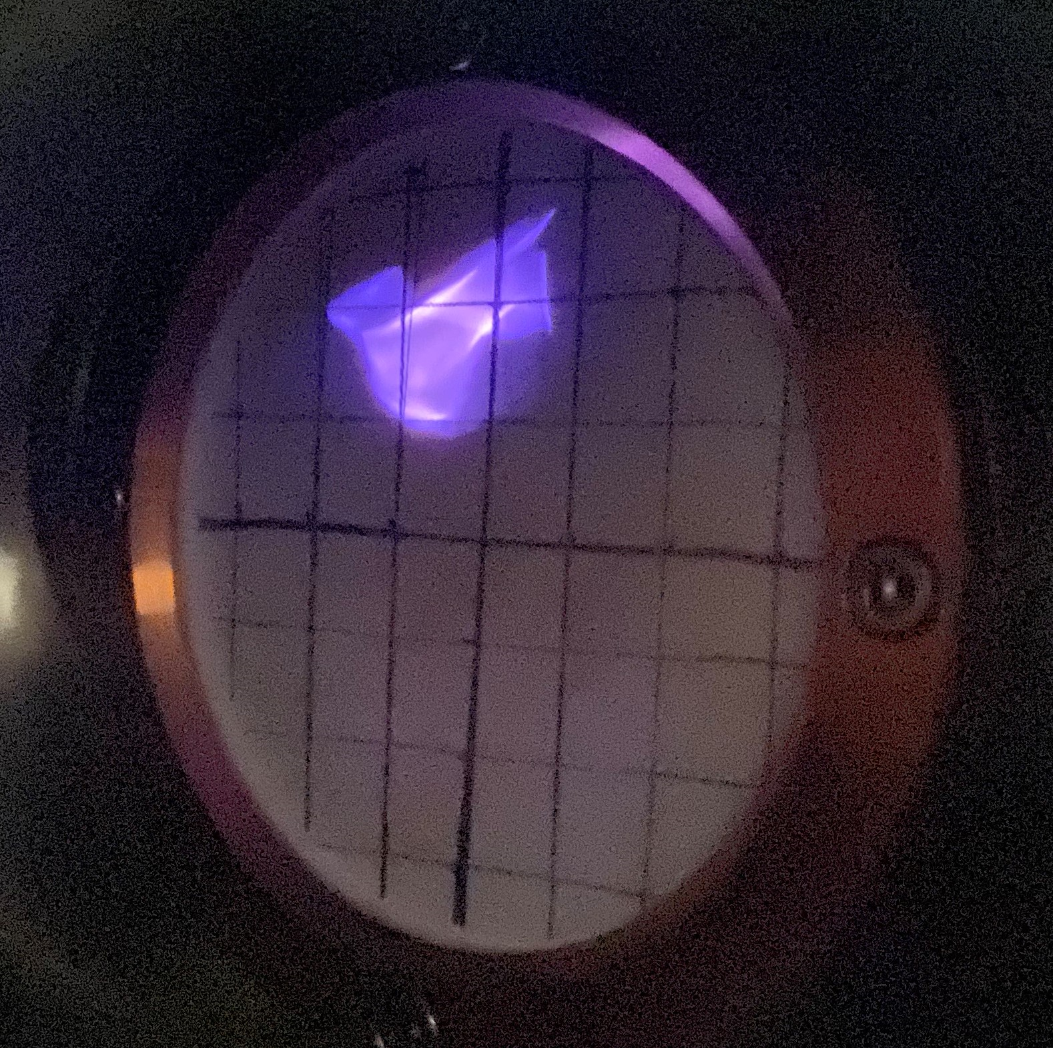
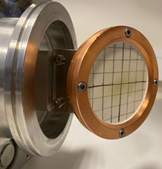
Люминофор
Процесс излучения происходит в три этапа:
поглощение атомами вещества энергии частиц пучка;
передача части поглощенной энергии центрам люминесценции с их возбуждением в излучающее состояние;
возврат центров люминесценции в основное состояние с эмиссией фотонов.
Самыми распространенными материалами, используемыми для изготовления люминофорных экранов:
а) Порошковые люминофоры;
б) Керамические люминофоры: Al₂O₃, YAG:Ce, BN, ZrO₂;
в) Полимерные люминофоры;
г) Монокристаллические сцинтилляторы: NaI, CsI и т.д..
Notes:
Наиболее простым и доступным средством визуального наблюдения пучка частиц является люминофорный экран (luminescent screen,
phosphor screen), помещаемый на пути пучка. Люминофорный экран представляет собой пластину (обычно алюминиевую) с нанесенным на
нее слоем люминофора вещества, излучающего фотоны видимого света при попадании на него частиц пучка. Взаимодействуя с веществом
люминофора, частицы пучка теряют часть своей энергии на ионизацию, в свою очередь часть ионизационных потерь преобразуется в оптическое
излучение.

Slide 13
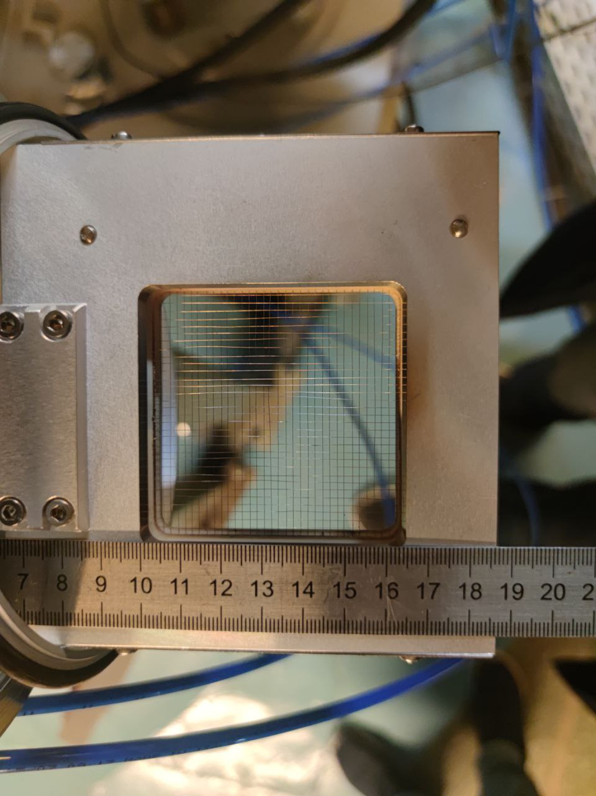
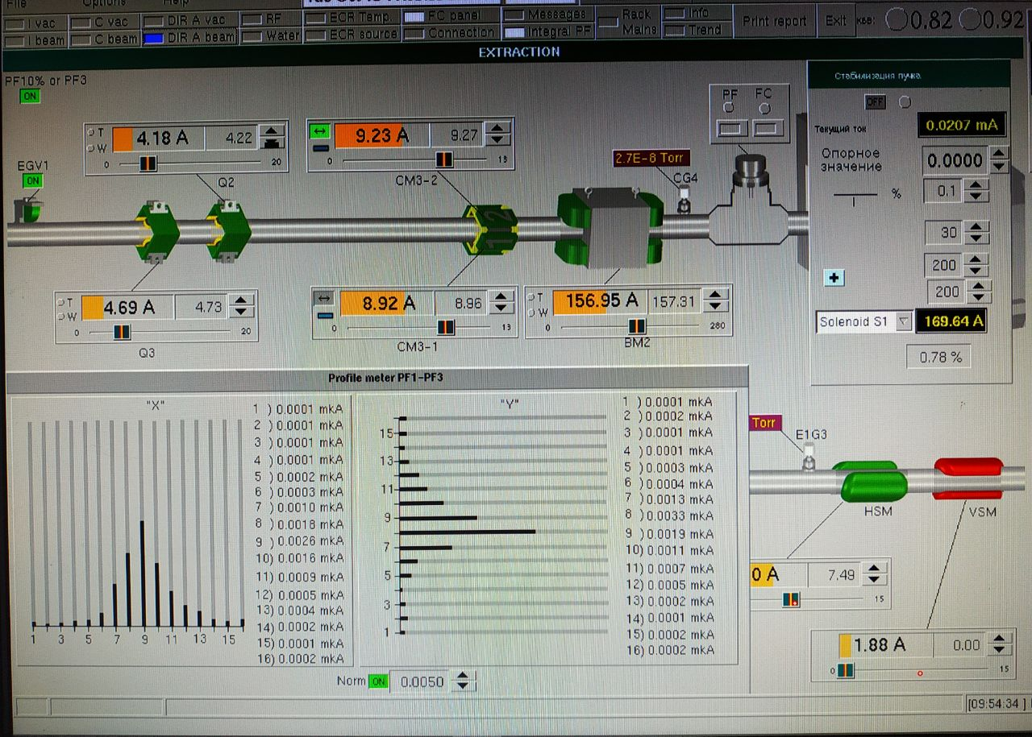
Проволочный профилометр

Slide 14
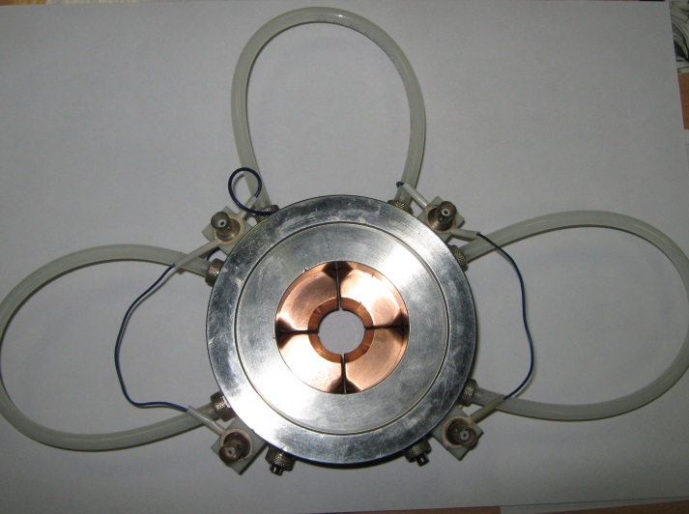
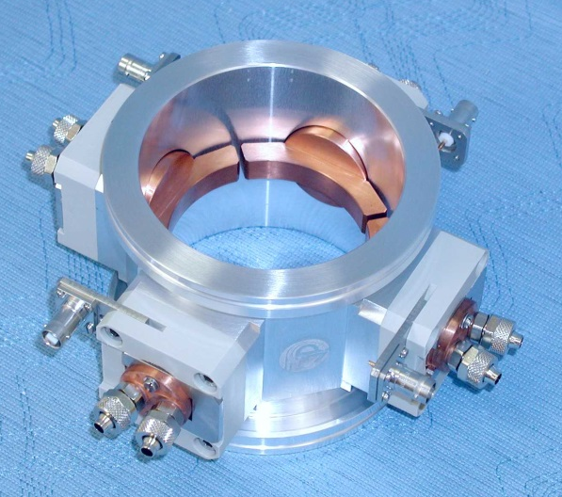
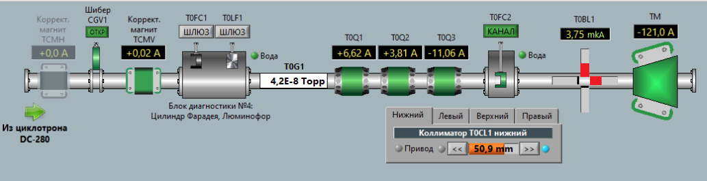
Секционный датчик потерь пучка
ВАСИЛИССА (У-400)
ДЦ-280

Slide 15
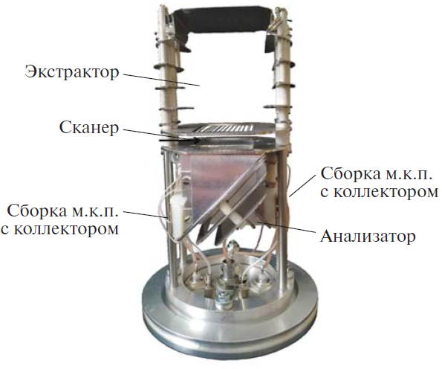
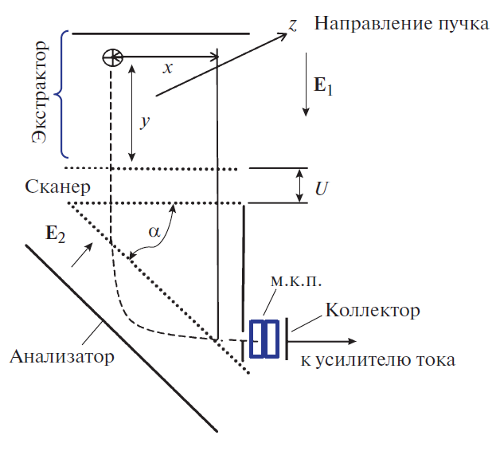
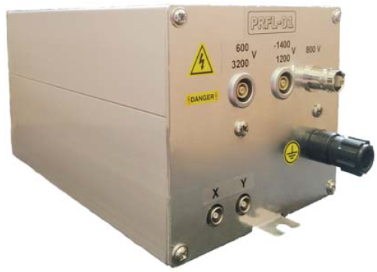
Сканирующий двухмерный ионизационный монитор профиля пучка
Принципиальная схема работы сканирующего двухмерного ионизационного монитора профиля пучка. Е1 и Е2 – векторы напряженности электрического поля между пластинами экстрактора и анализатора; U – разность потенциалов между электродами сканера; (π –α) – угол между векторами электрического поля E1 и E2; x и y – координаты места образования электронно-ионной пары на плоскости, перпендикулярной оси пучка.
Notes:
Данное устройство относится к неинвазивному методу диагностики, работающее по принципу регистрации продуктов ионизации остаточного газа. Ионизационный монитор состоит из трех основных частей: экстрактора, сканера и анализатора. Каждая из частей работает как пара параллельных проводящих пластин, между которыми существует однородное электрическое поле. Исследуемый пучок проходит через пространство между электродами экстрактора. В результате взаимодействия частиц пучка и молекул остаточного газа последние ионизируются. Продукты ионизации ускоряются в направлении электрического поля и приобретают энергию, пропорциональную пройденному расстоянию. Ускоренные положительные ионы проходят через сетчатый электрод экстрактора и попадают в сканер. В сканере все ионы приобретают дополнительную одинаковую энергию. Ионы покидают сканер через другой сеточный электрод и достигают анализатора, где электроды развернуты на угол α по отношению к электродам сканера. В постоянном электрическом поле анализатора ионы отклоняются и попадают на коллектор с мкп. Далее, сигналы с коллекторов поступают на блок электроники, где и производится дальнейшая обработка.

Slide 16
Преимущества монитора
Неинвазивный метод контроля профиля пучка;
Измерения профиля пучка по двум координатам одновременно;
Применение МКП позволяет использовать монитор для:
Широкого диапазона частиц: от протонов до тяжелых ионов;
Широкого диапазона интенсивностей: от pA до десятков μA.

Slide 17
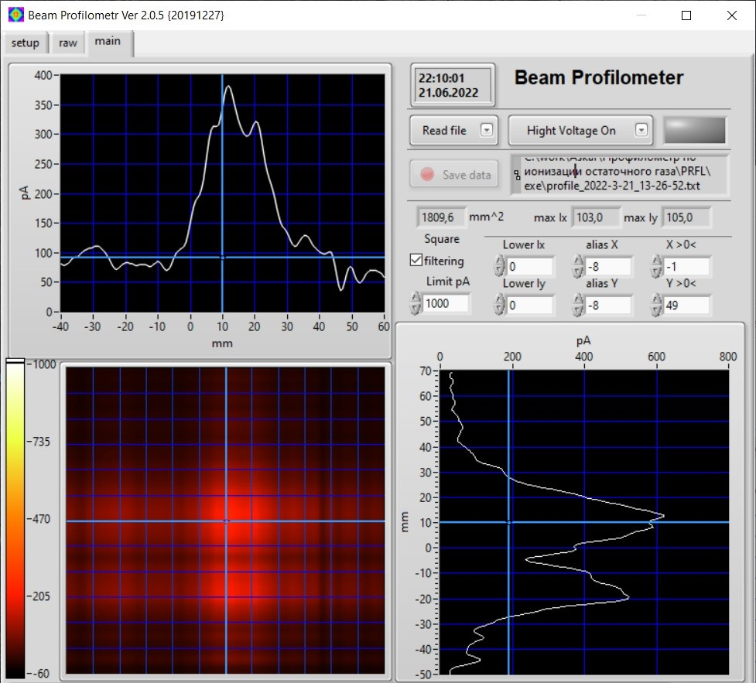
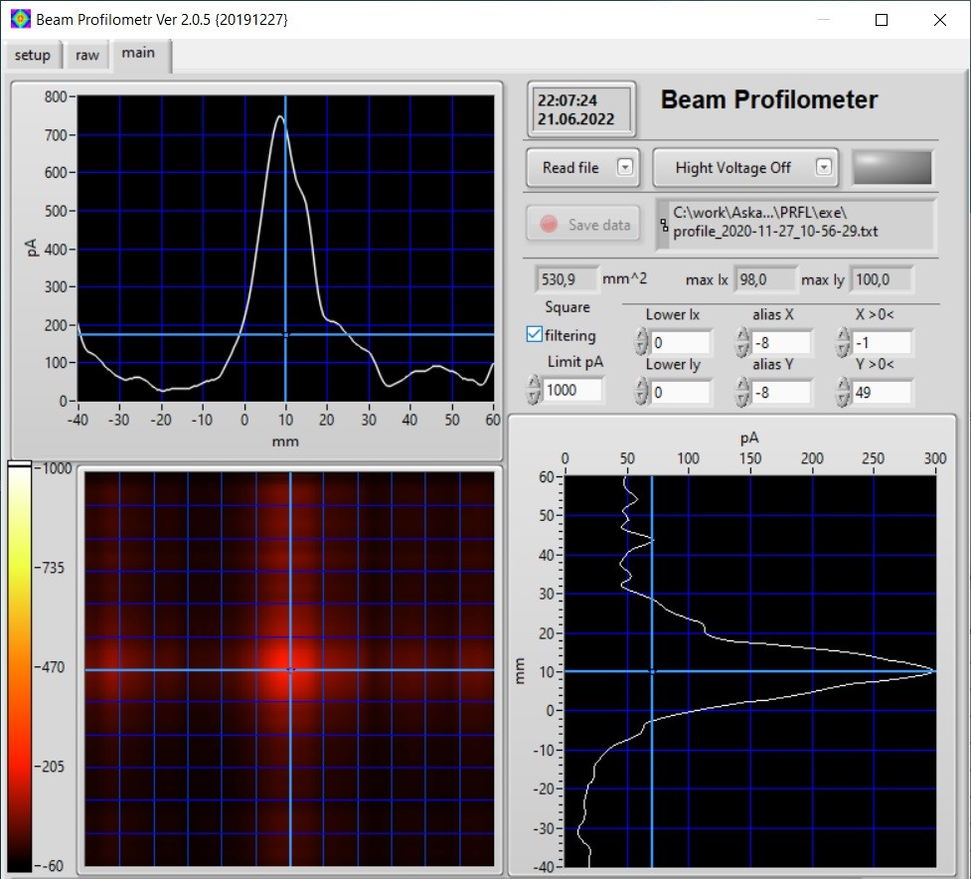
Examples of profile measurements
а
b
Measurements were provided on the heavy ion beam of ¹³²Xe²⁶⁺ with energy 1,2 МeV/n at IC-100 cyclotron (FLNR). Ion current – 50 nA.
Notes:
До и после настройки профиля пучка.

Slide 18
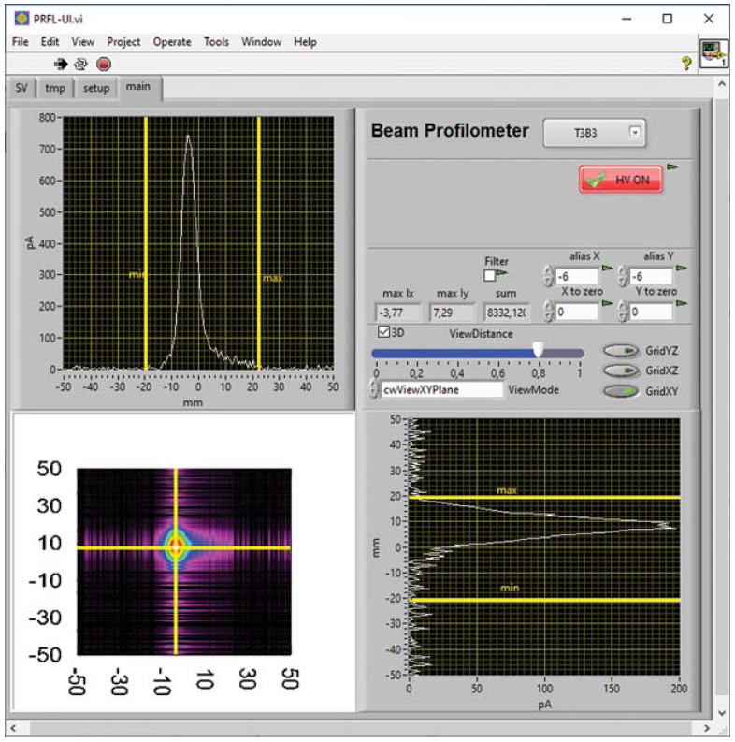
Examples of profile measurements
Beam profile of ⁴⁰Ar⁸⁺ ions with energy 5 МeV/n at DC-280 cyclotron. Ion current – 10 μА.

Slide 19
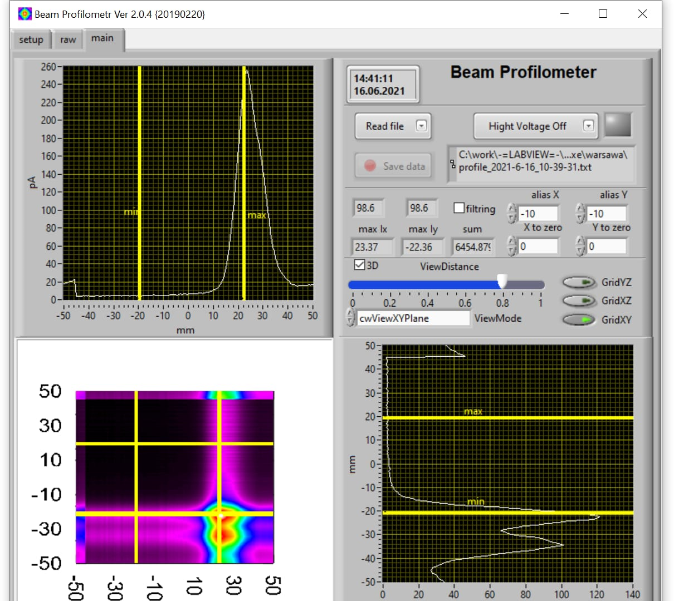
Examples of profile measurements
The monitor is not installed along the beam axis.
Beam profile of proton beams at medical cyclotron of Heavy Ion Laboratory (Warsaw, Poland) . Ion current – 20 μА.
Notes:
Измерения на протонах в Польше.

Slide 20
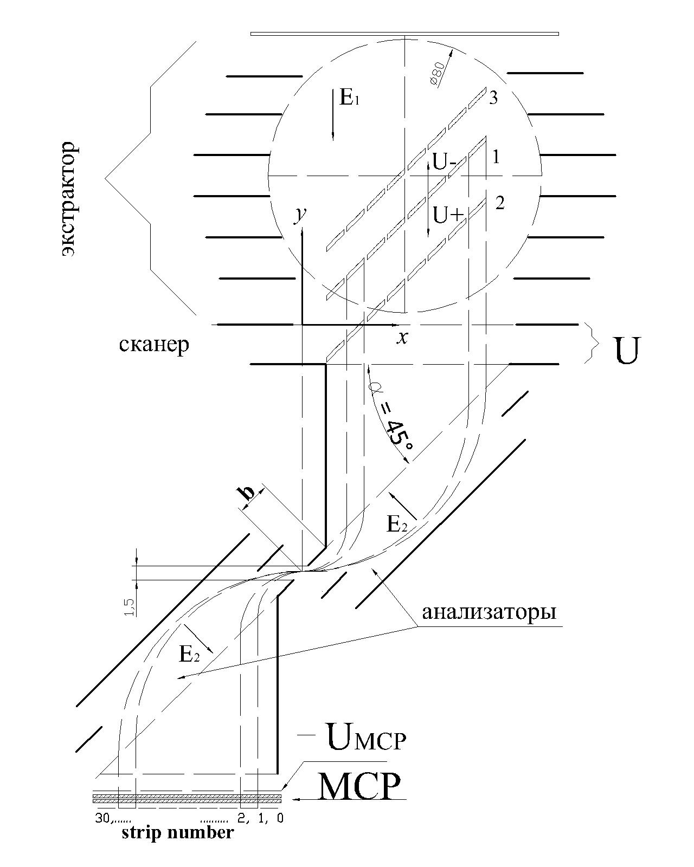
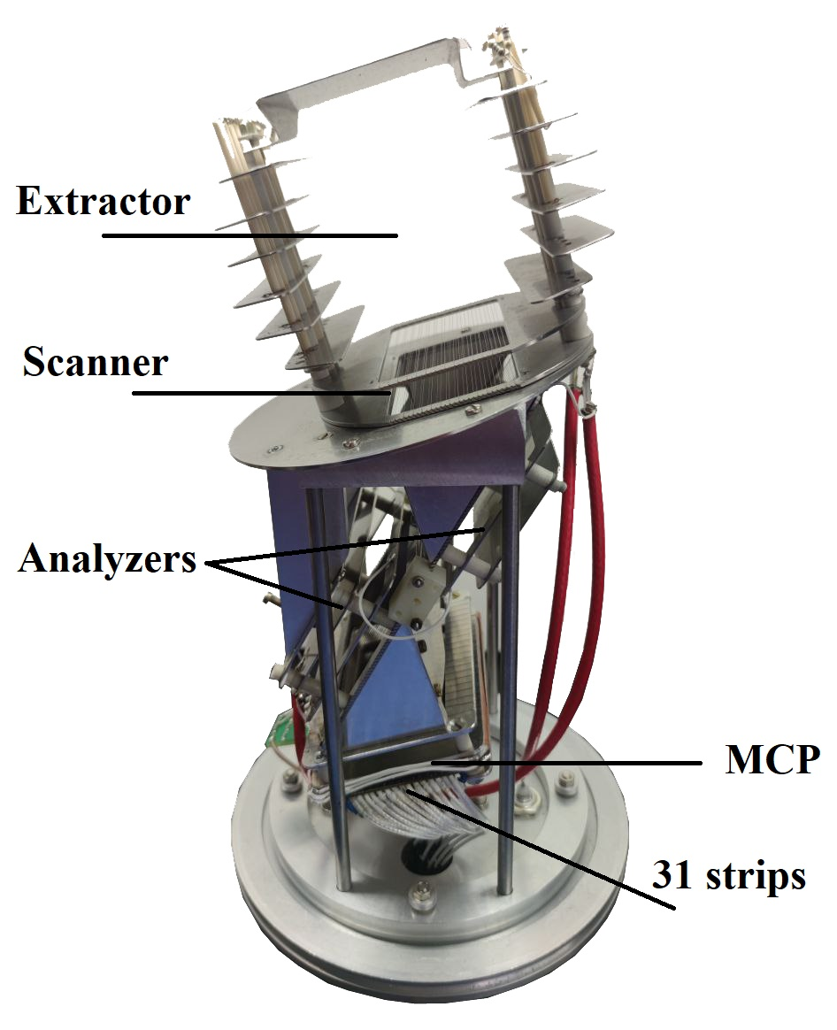
Сканирующий двухмерный ионизационный монитор для детального изучения профиля пучка
Принципиальная схема монитора остаточного газа IPM для измерения детального распределения профиля пучка. Цифрами обозначены: 1 – слой, из которого извлекаются на стрипы продукты ионизации при напряжении U = 0; 2 –при U > 0; 3 – при U < 0.
Фотография монитора

Slide 21
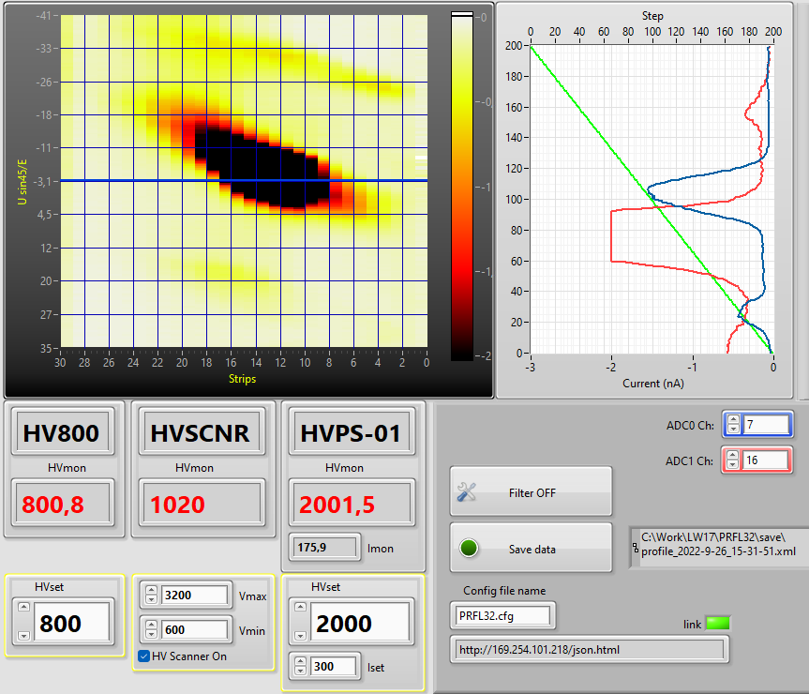
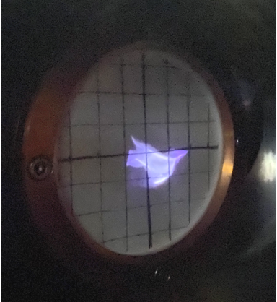
a)
b)
Изображение пучка ионов, полученное: a) с помощью монитора с разрешением 2,1х2,1 мм² и b) с помощью люминофора из Al₂O₃, установленного под 45⁰ к оси пучка.

Slide 22
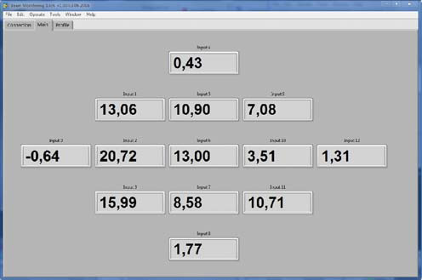
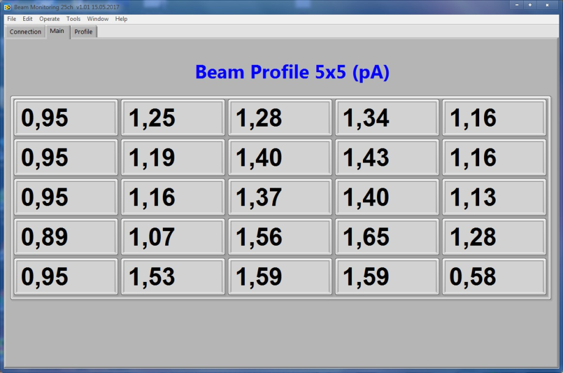
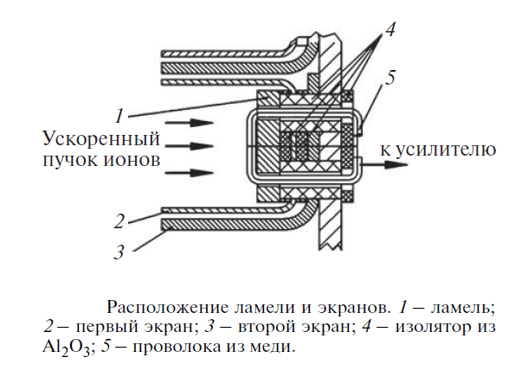
Профилометры, работающие по принципу измерения тока вторичной эмиссии
13 - канальный профилометр
25 - канальный профилометр
- Диапазон работы профилометров по ВЭ - от 10³ до 10⁹ ионов/см²∙с.
- Нижняя граница чувствительности данных профилометров на 4 порядка ниже по сравнению с цилиндром Фарадея.
- Не подвержены деградации.

Slide 23
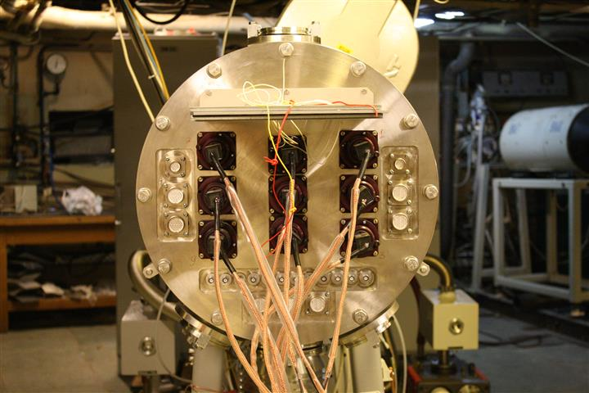
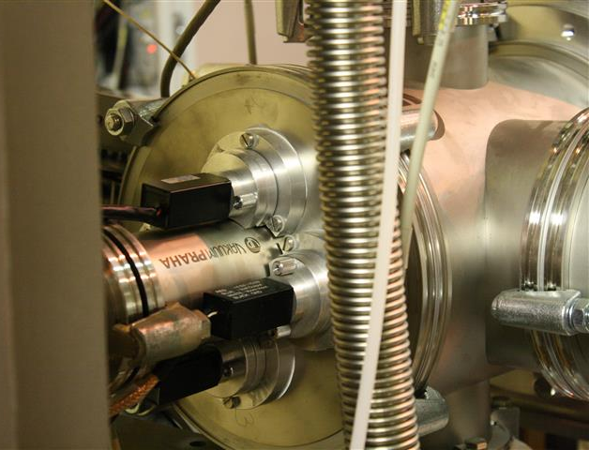
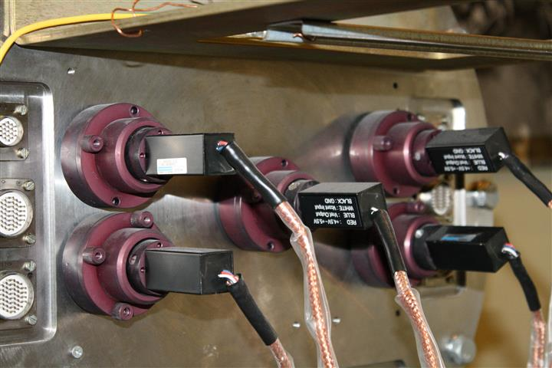
Измерение плотности потока ионов и флюенса сцинтилляционными детекторами
Сцинтилляционные детекторы на базе ФЭУ фирмы Hamamatsu (H10721-110 и H12445-200) и пластиковых сцинтилляторов EJ-228.
Детекторы для контроля плотности потока располагаются по ореолу пучка.
Канал низких и средних энергий №8 ускорителя У-400
Канал высокой энергий A1S ускорителя У-400M
Канал низкой энергии B5 ускорителя У-400M

Slide 24
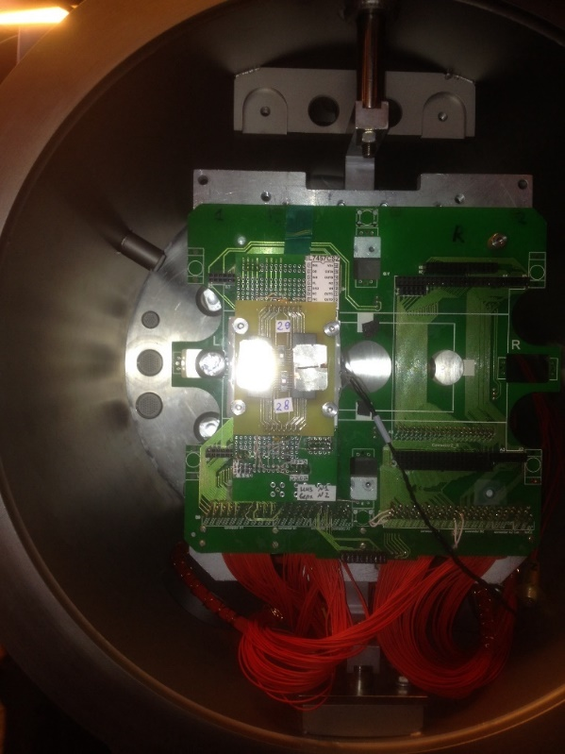
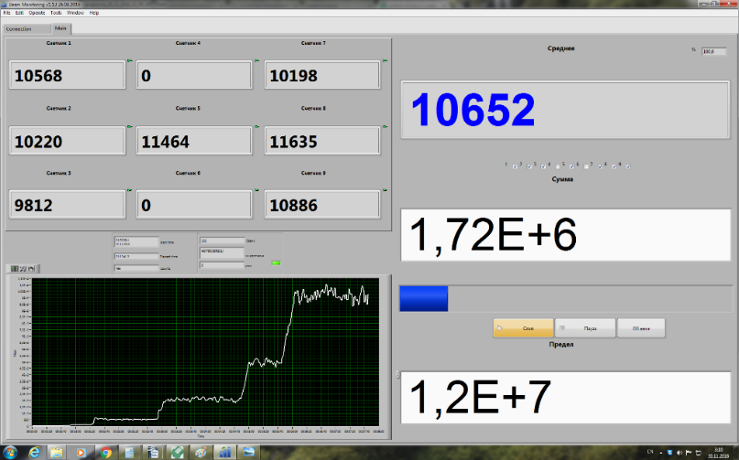
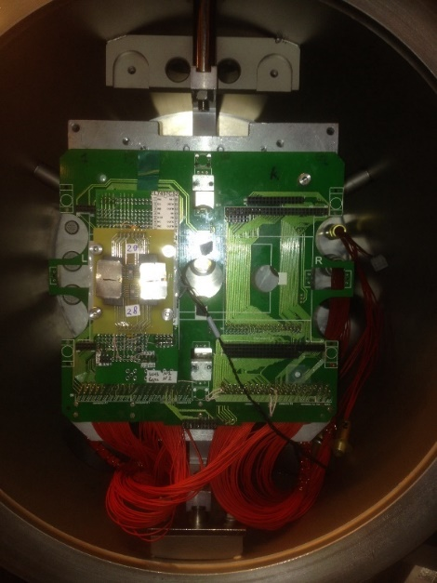
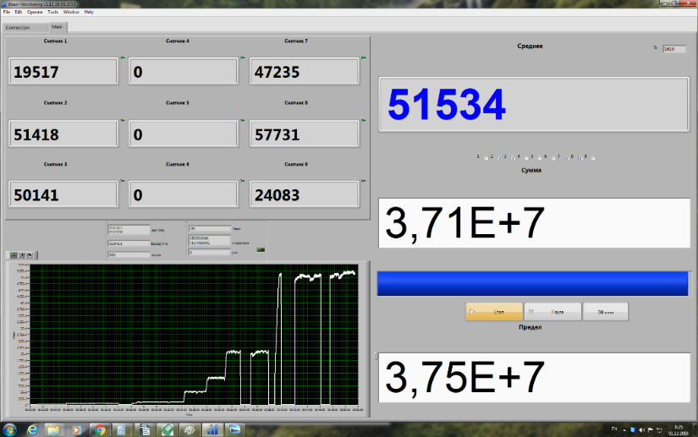
Измерение плотности потока ионов и флюенса сцинтилляционными детекторами

Slide 25
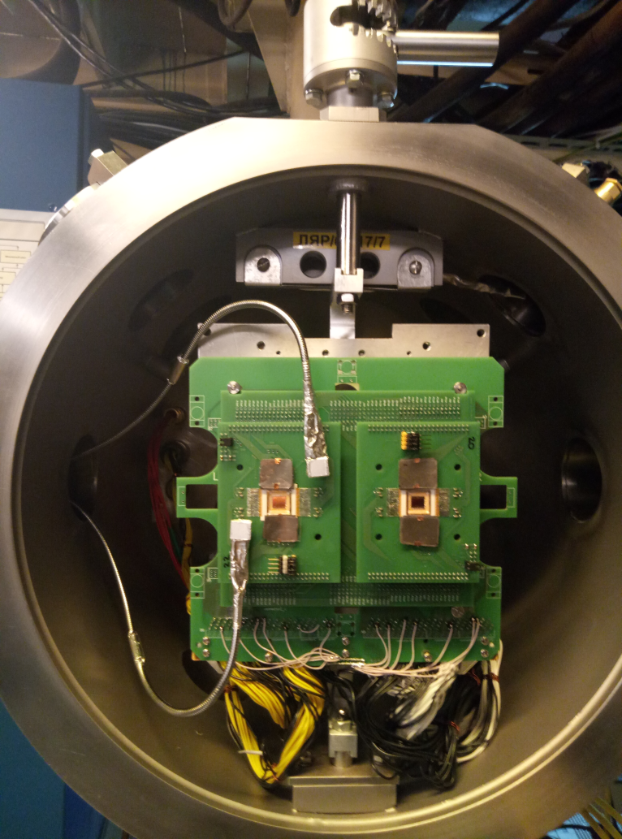

Измерение плотности потока ионов и флюенса сцинтилляционными детекторами
Гибкие сцинтилляционные детекторы со спектросмещающими волокнами;
Площадь сцинтиллятора – 1 см²;
Толщина сцинтиллятора – 1 мм.
Количество детекторов на ИС – до 8 штук;
Детекторы калибруются трековыми и CR-39 детекторами.

Slide 26
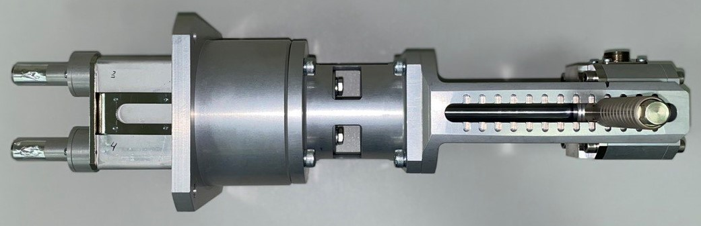
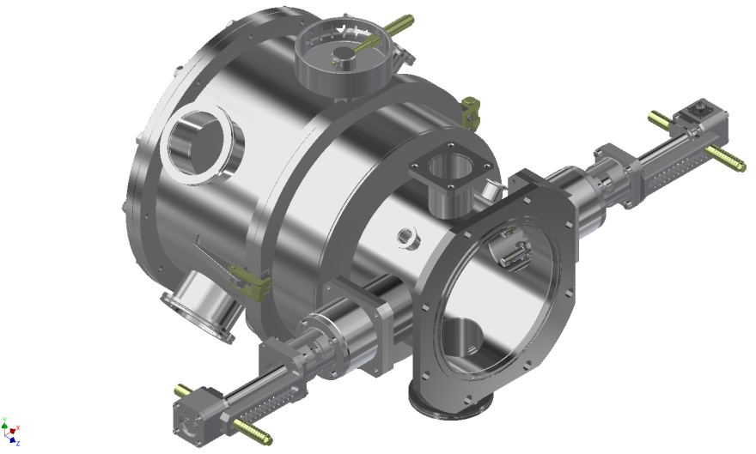
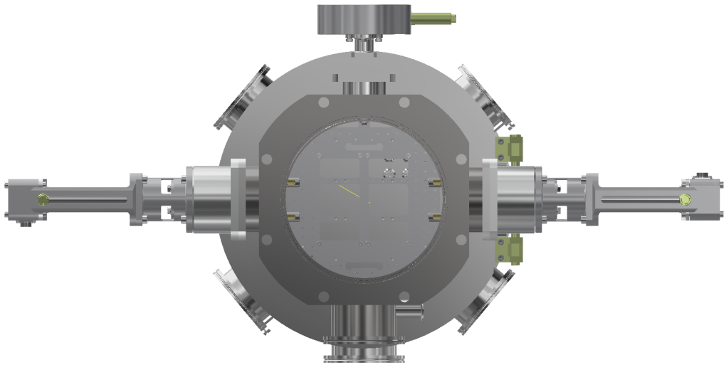
Измерение плотности потока ионов и флюенса сцинтилляционными детекторами
Располагаются перед облучаемым изделием;
Площадь сцинтиллятора – 1 см²;
Толщина сцинтиллятора – 1 мм;
Ручной привод с шагом 10 мм.
Поле облучения 160х60 мм
Вид сбоку
Вид спереди
3Д – модель камеры и сцинтилляционных детекторов канала низких энергий №10 ускорителя У-400

Slide 27
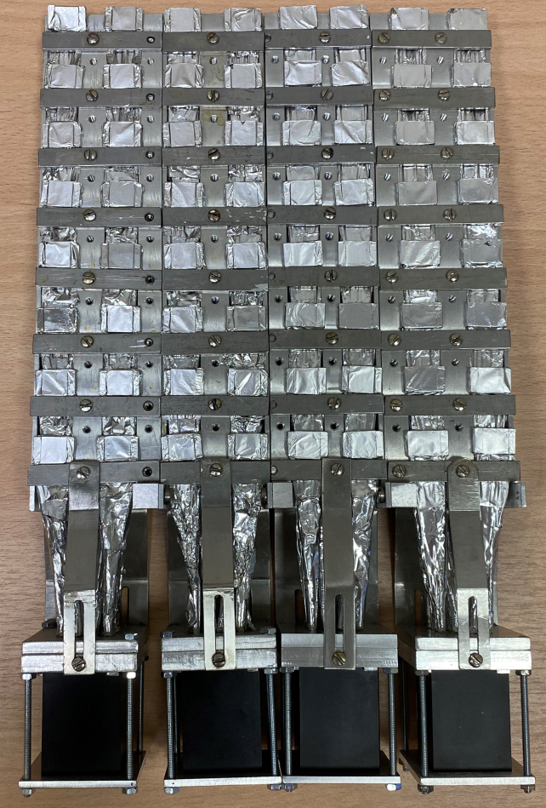

Измерение профиля пучка ионов
64-канальный детектор профиля пучка
Предназначен для измерения параметров пучка (плотность потока, неоднородность, профиль) при проведении испытаний ЭКБ в режиме реального времени (без остановки облучения) на каналах низкой энергии.
Площадь детектора – 200х200мм². Состоит из матрицы 8х8 пластиковых сцинтилляторов EJ-228, спектросмещающих волокон Y-11(200) и ФЭУ H12445-200.

Slide 28


Slide 29



Измерение профиля пучка ионов

Slide 30



15-канальная система контроля профиля пучка ионов
Предназначена для измерения параметров пучка (плотность потока, неоднородность) при проведении испытаний ЭКБ в режиме реального времени (без остановки облучения) на канале высокой энергии.
Диаметр детектора – 60 мм. Состоит из пластиковых сцинтилляторов EJ-228, спектросмещающих волокон Y-11(200) и ФЭУ H12445-200.

Slide 31


Подтверждение показаний сцинтилляционных детекторов (трековые детекторы)
Набранный флюенс контролируется с помощью трековых детекторов из лавсана или поликарбоната, которые устанавливаются в непосредственной близости с облучаемым изделием.
Порог ЛПЭ для применения трековых детекторов: лавсан – 8 МэВ/(мг/см²)
поликарбонат – 2.5 МэВ/(мг/см²)
Облучаемое изделие
Трековый детектор
Снимок трекового детектора, полученный с помощью СЭМ-микроскопа
Расположение трекового детектора и облучаемого изделия
Результаты трековых детекторов доступны в течении 1 часа после испытаний

Slide 32
Заключение
Диагностика пучка – одна из наиболее активно развивающихся дисциплин , находящаяся на перекрестке разных областей: ускорителей, физики, электроники, программирования и …
• Обычно основных приборов достаточно для рутинной работы ускорителя.
• Но при постоянно возникающих проблемах необходимы новые приборы и методы.
• Никогда не бывает мало диагностики пучка.

Slide 33
Диагностика пучков тяжелых ионов. Принципы устройства и особенности применения.
СПАСИБО ЗА ВНИМАНИЕ
Докладчик: Исатов Аскар, ЛЯР
issatov@jinr.ru
Международная школа ускорительной физики: Циклотроны

